Slide 1
“Проект культурно-спортивного комплекса”

Slide 2
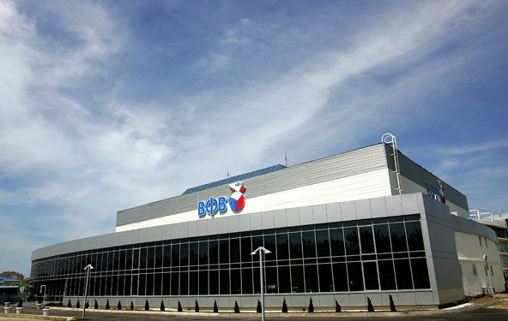
Актуальность
Несмотря на то, что государство тратит огромные средства на оздоровление нации, небольшие города, такие как Новошахтинск, остаются без особого внимания. ДЮСШ разбросаны на территории города и нет единой большой школы, где дети и юноши смогли бы получить большой выбор видов спорта.
Всё это сможет обеспечить КСК.

Slide 3
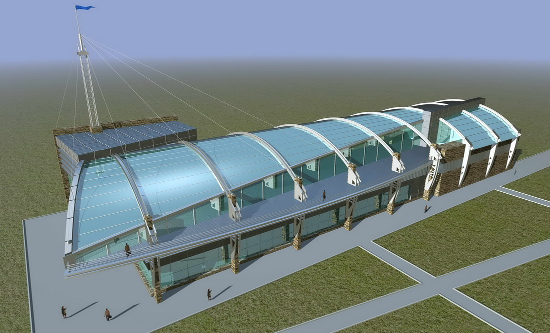

Slide 4
Цель проекта
Создание уникального, не имеющего аналогов в городе и близлежащих населенных пунктах спортивного комплекса, в котором бы молодежь смогла найти интересующие её виды спорта и обучиться им на высшем уровне.
Исследования особенностей организации малого бизнеса на основе частно-государственного парнерства.

Slide 5
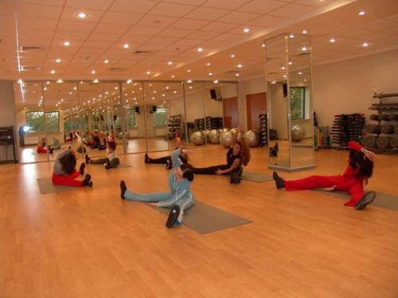
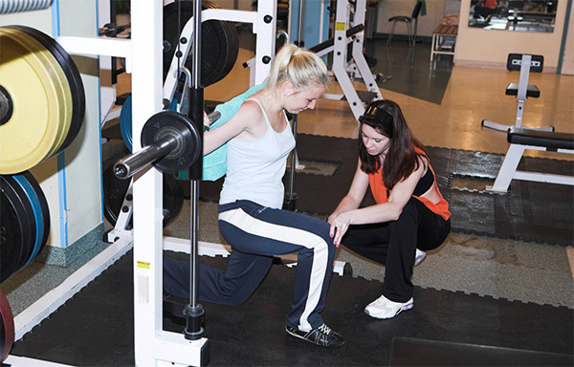
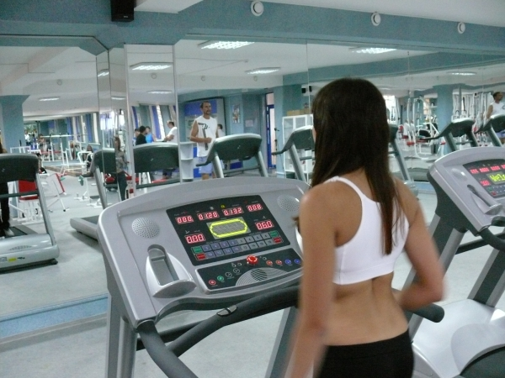
Задачи
физическое оздоровление молодежи города
проведение областных и городских соревнований
сосредоточение всех спортивных секций в одном комплексе
перспективы роста, когда город становится привлекательным
повышение конкурентоспособности Новошахтинска, появление в городе органистических структур, подстраивающихся под инфраструктуру.
повышение комфорта жизни в городе.
формирование условий для гармоничного развития населения региона, гуманистического воспитания молодежи

Slide 6
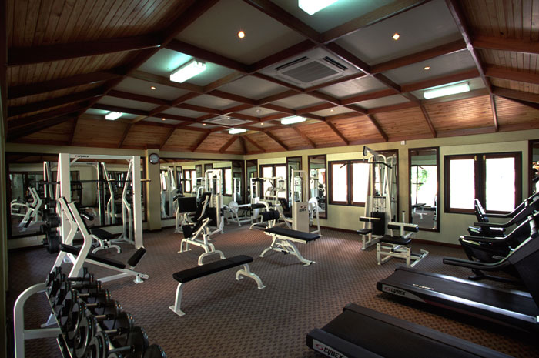

Slide 7
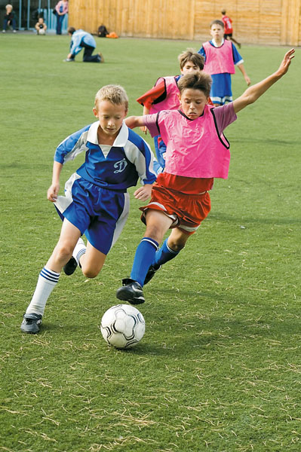
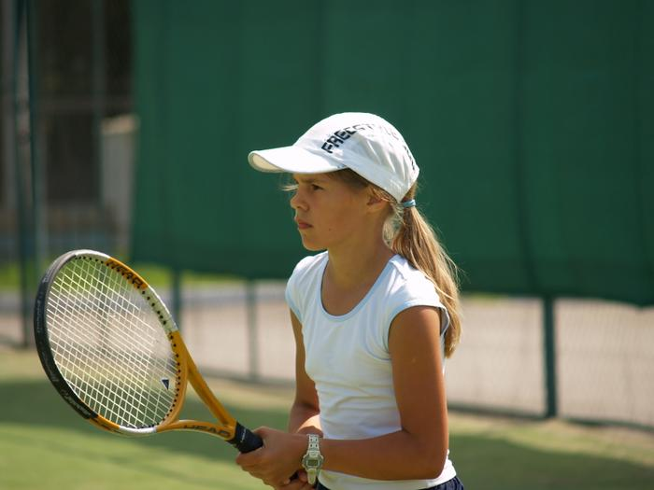
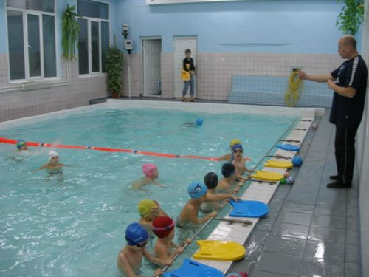
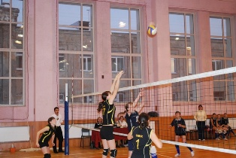
Сущность проекта
Создание современно оборудованного комплекса со всем необходимым инвентарем, где можно будет заняться любимым видом спорта, поддерживать физическую форму, следить за своим внешним видом.

Slide 8
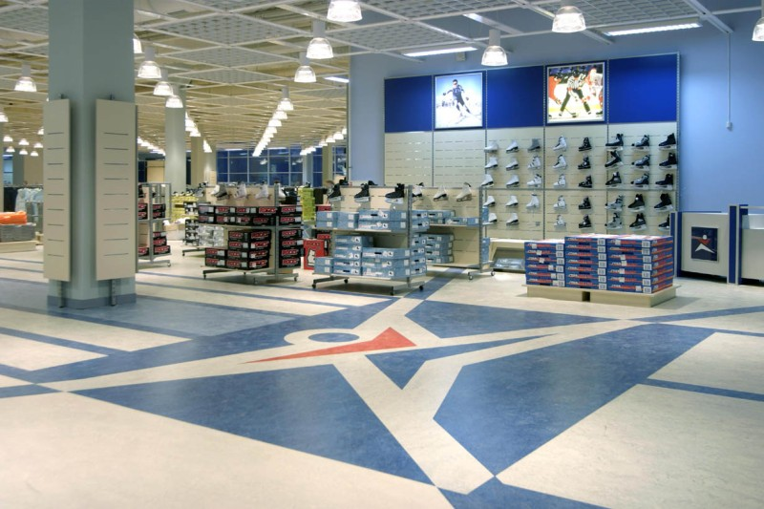
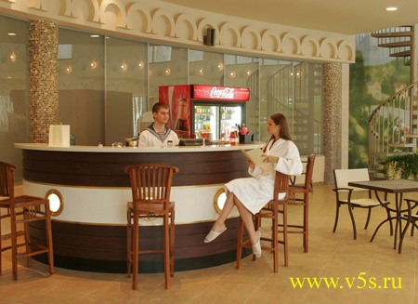
Обоснование объемов и источников финансирования
Помощь областной и городской администраций.
Возможность взятия кредита под развитие предпринимательской деятельности.
Помощь города субсидиями: налоговые каникулы
Привлечение предпринимателей под открытие фито- бара, спортивного магазина,и т.п. в самом КСК.

Slide 9
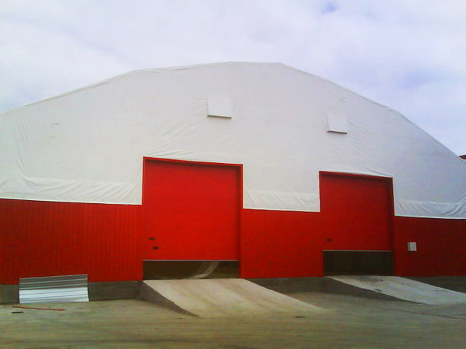
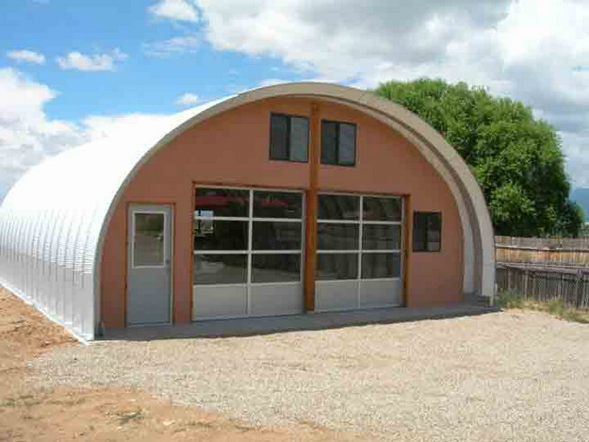
Реализация проекта
В качестве помещения планируется использовать ангар.
Ангар представляет собой быстровозводимое здание.
На сегодняшний день ангары имеют очень широкий диапазон применения: офисные здания, складские помещения, автосервисы и в том числе культурно-спортивный центр.

Slide 10
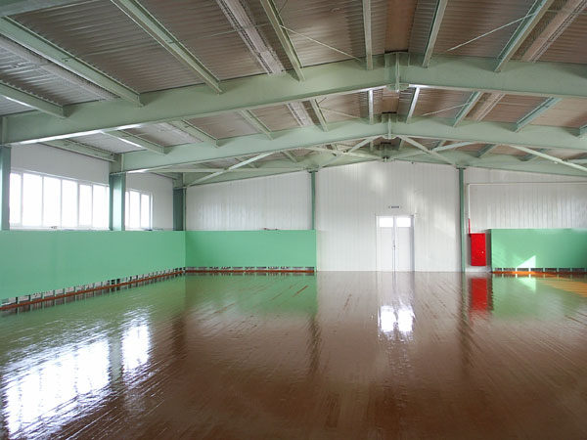

Slide 11
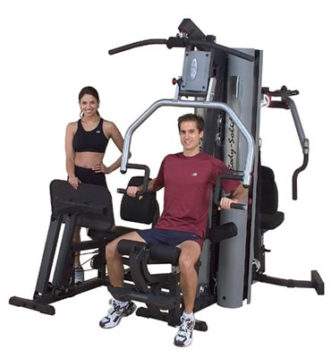
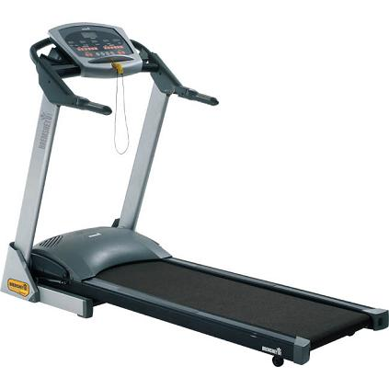
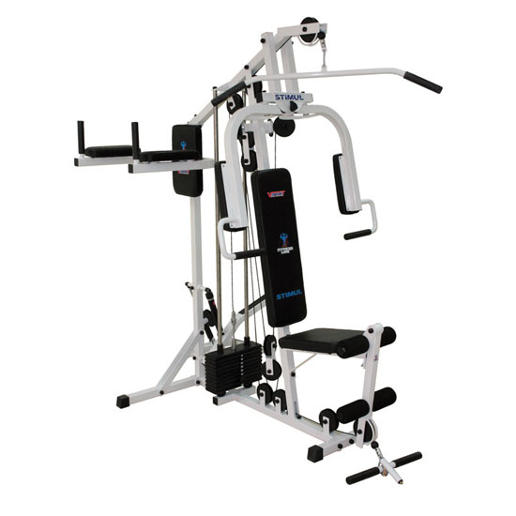
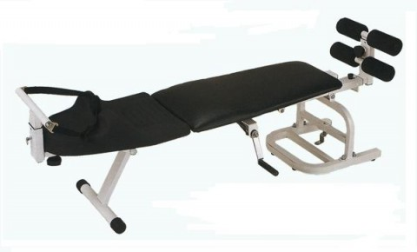
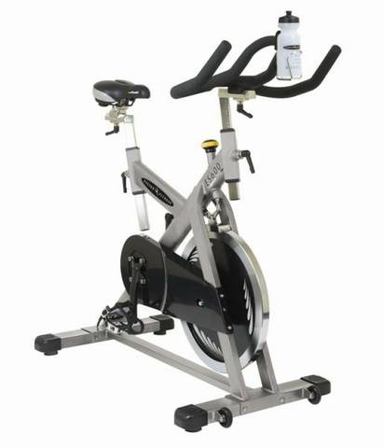
Спортивный инвентарь
Для обустройства культурно-спортивного комплекса необходима закупка различных современных спортивных принадлежностей.

Slide 12
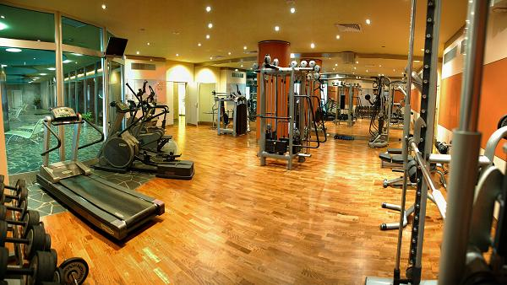

Slide 13
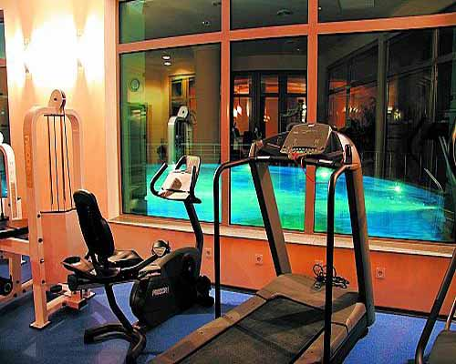

Slide 14
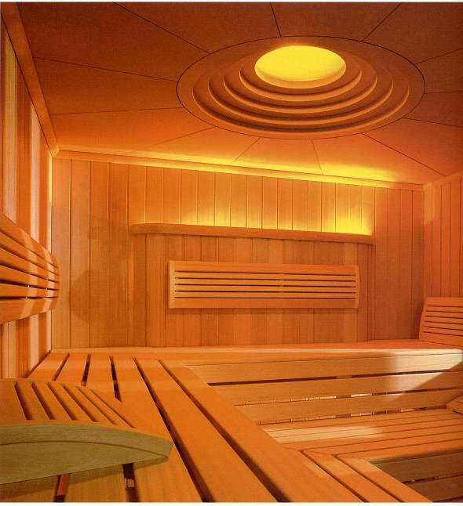

Slide 15
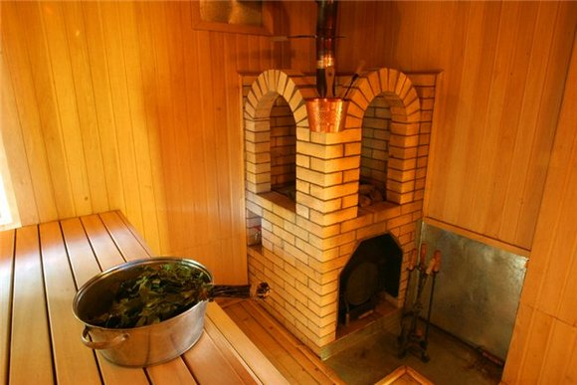

Slide 16
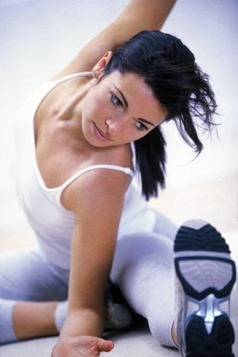
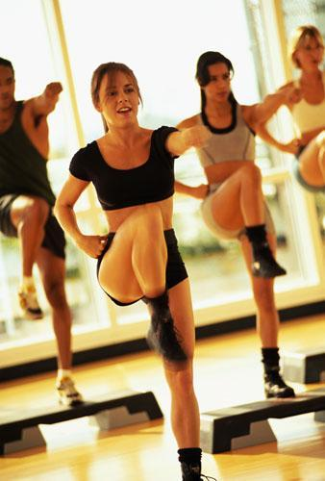
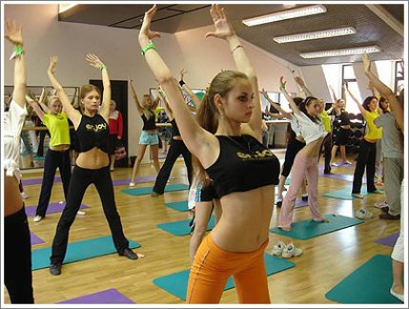
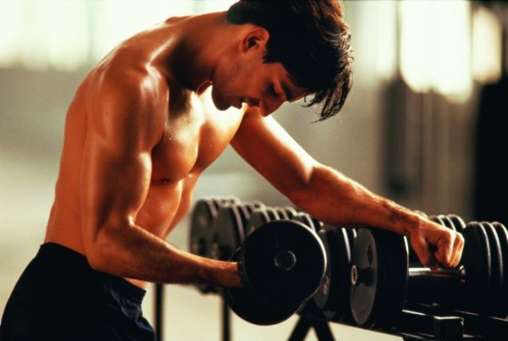
Потребители
В качестве потенциальных потребителей предоставляемых комплексом можно рассматривать все население г. Новошахтинска в возрасте от 16 до 50 лет, которые имеют доход свыше 200 $ в месяц.
Так как предоставляемые услуги весьма разнообразны, можно предположить, что они заинтересуют людей, предпочитающих активное и комфортное времяпрепровождение.

Slide 17
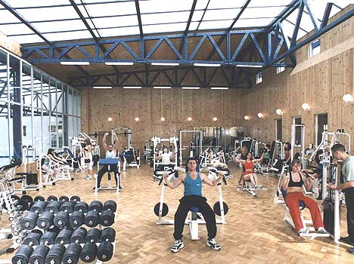

Slide 18
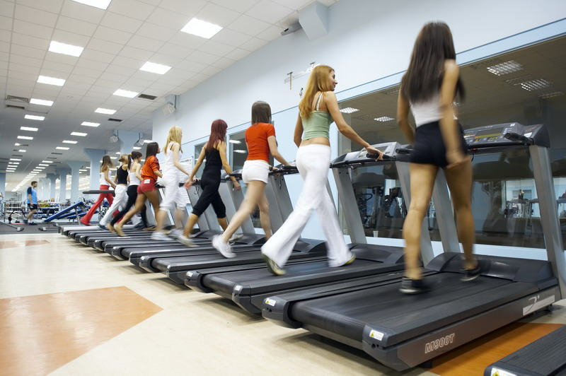

Slide 19
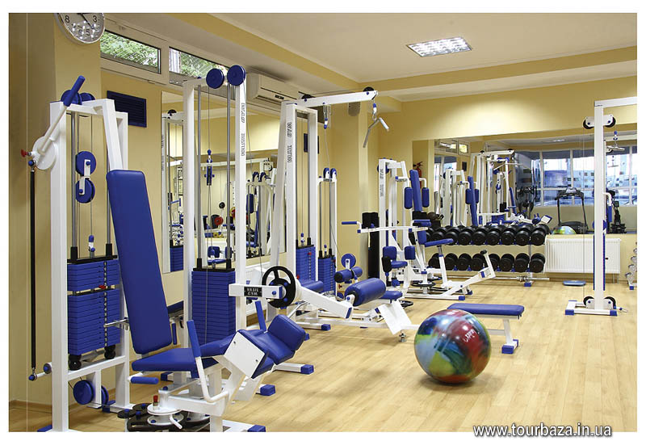
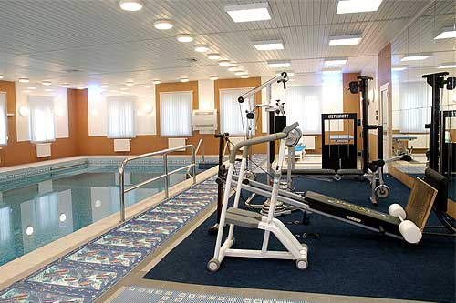

Slide 20
Ожидаемые конечные результаты реализации проекта
В результате построения данного комплекса мы сможем:
Объединить все спортивные школы;
Привлечь внимание молодых людей и жителей города к здоровому образу жизни. Всегда же приятней заниматься в чистых современно оборудованных залах, где не будет нужды в инвентаре;
Развить те виды спорта, которым сейчас не уделяется внимания.

Slide 21
Прогнозируемые результаты реализации Программы
Создание 500 новых рабочих мест
Рост туристского потока на 50 %
Увеличение налоговых поступлений в бюджеты всех уровней в 2.3 раза
Снижение уровня безработицы с 3.2 % до 3.0 %.
Обоснование решения проблем развития комплекса программными методами состоит в необходимости реализации на территории района эффективной государственной, правовой, финансовой, градостроительной и социальной политики, направленной на достижение высокого уровня социально-экономического развития Ростовской области.

Slide 22
Программа призвана создать реальные условия для удовлетворения спроса населения на спортивные услуги, способствовать формированию перспектив для дальнейшего роста.
Сильные стороны | Возможности
Благоприятное географическое положение Уникальные природные ландшафты Богатое национально-культурное наследие Опыт проведения спортивных мероприятий международного класса Высокая транспортная доступность Отсутствие природных зон риска | Расширение производства спортивного снаряжения и инвентаря Удовлетворение потребностей населения Организация массового оздоровительного отдыха Организация детского оздоровительного лагеря
Слабые стороны | Угрозы
Неразвитость инженерной инфраструктуры Недостаток квалифицированных кадров Ограниченная физкультурно-спортивная емкость объектов Необходимость соблюдения норм пожарной безопасности, санитарных условий | Удаленность от крупных населенных пунктов Низкая платежеспособность населения Деформированное сознание большинства населения города Лето (мертвый сезон, все на огородах и курортах)

Slide 23
Информационное обеспечение включает комплекс мероприятий, направленных на совершенствование системы информационного обеспечения, развитие информационно-справочной деятельности, проведение активной рекламной кампании, направленной на формирование благоприятного имиджа культрно-спортивного комплекса, проведение маркетинговых исследований спроса и предложения на рынке региона.
Финансовое обеспечение Программы осуществляется за счет средств областного бюджета и привлеченных инвестеров.
Общий объем финансовых ресурсов, необходимых для реализации первого этапа Программы, составляет 2 млн. рублей.
Объем финансовых ресурсов, необходимых для реализации второго этапа Программы, оценивается в размере 2,7 млн. рублей и будет определен окончательно после реализации программных мероприятий начального этапа. Объем средств, необходимых для реализации второго этапа программы, будет утверждаться ежегодно при формировании областного бюджета.

Slide 24
Имидж Спортивно – Молодежного Комплекса
Внешний вид персонала и отношение: дружелюбное, заботливое, внимательное .
Внешний и внутренний вид помещения, человеку должно быть приятно находиться внутри, потребитель должен чувствовать себя комфортно, находясь внутри он должен отдыхать духовно.
Профессионализм и знание тренеров просто необходимо, т.к. они имеют дело с самым хрупким – с здоровьем человека.
Потребитель не должен жаловаться на нагрузку.(т.е. перезанимался или не до занимался.) Тренер должен знать кому какую нагрузку давать и быть компетентен в вопросах о спорте и питании.
Потребитель должен видеть, что о нем заботятся, а не равнодушное отношение к нему. . Ведение здорового образа жизни штатом КСК.

Slide 25
Кадровое обеспечение
Направлено на укомплектование специалистами и рабочими предприятий и организаций, функционирующих в культурно-спортивном комплексе.
Для развития профессиональной мобильности и социальной адаптации населения предполагается создание системы подготовки, переподготовки и повышения квалификации работников спортивной сферы.
Содействие в подборе и трудоустройстве населения при реализации системы программных мероприятий осуществляет центр занятости населения г. Новошахтинска.
Создание 19 рабочих мест.

Slide 26
Оценка эффективности реализации программы
Основными результатами реализации Программы станет увеличение доходной части бюджетов всех уровней, приток инвестиций, рост числа новых рабочих мест, улучшение здоровья населения, сохранение и рациональное использование национально-культурного наследия путем формирования в районе современного культурно-спортивного комплекса.
Реализация Программы позволит решить одну из наиболее острых социально-экономических проблем города Новошахтинска - проблему занятости населения.

Slide 27




Slide 28


